Slide 1
SÉANCE A1 · MODULE 12
Le babillard de l'entrée
Dans l'entrée de son immeuble, Marisol regarde son voisin lire le babillard. Le centre communautaire vient d'afficher son feuillet d'automne. Il y a des activités à trois rues de chez elle, et elle ne le savait pas.
75 minutes · Choisir une activité au centre
Notes:
Première séance du module. Demander au groupe qui connaît le centre communautaire de son quartier, et ce qu'on y fait. Beaucoup d'élèves passent devant depuis des mois sans y être jamais entrés : c'est exactement la situation de Marisol.

Slide 2
OBJECTIFS DE LA SÉANCE
À la fin, je serai capable de…
1
reconnaître un centre communautaire et dire ce qu'on y trouve ;
2
lire un babillard et savoir ce qu'un feuillet de loisirs annonce ;
3
comprendre une conversation entre deux voisins ;
4
nommer les quatre renseignements qu'il faut avant de choisir.
A1 · Choisir une activité au centre
2
Notes:
Lire les objectifs à voix haute. Y revenir au billet de sortie.

Slide 3
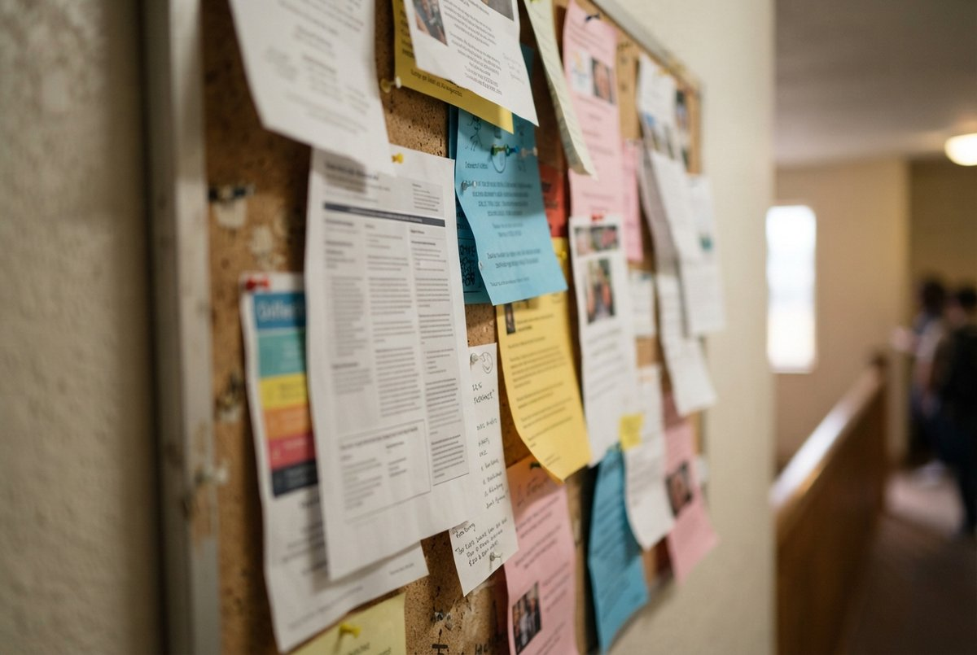
OBSERVATION
Qu'est-ce qu'on trouve sur ce panneau ?
Où voit-on des panneaux comme celui-là dans votre quartier ?
Qui met les feuilles dessus ? Qui les lit ?
Qu'est-ce qui est écrit sur une feuille d'activité ?
Est-ce que vous vous êtes déjà arrêté pour en lire une ?
A1 · Choisir une activité au centre
3
Notes:
Laisser venir les mots dans n'importe quelle langue, puis les écrire au tableau en français. Le mot « babillard » est propre au Québec — ailleurs on dit « tableau d'affichage ». Le signaler, sans en faire une leçon.

Slide 4
DIALOGUE · 1 DE 3
Le centre communautaire, c'est quoi ?
Écoutez d'abord, diapo masquée.
MARISOL
Thierry ! Qu'est-ce que tu regardes ?
THIERRY
Le babillard. Le centre communautaire a mis son feuillet d'automne.
MARISOL
Le centre communautaire… c'est quoi, exactement ?
THIERRY
C'est une grande maison de quartier, sur la rue Galt. Il y a un gymnase, une cuisine et deux salles.
A1 · Choisir une activité au centre
4
Notes:
La quatrième réplique donne la définition du module. La faire répéter, puis la faire redire par un élève sans regarder l'écran. Demander ensuite ce qu'on peut faire dans un gymnase, dans une cuisine, dans une salle.

Slide 5
DIALOGUE · 2 DE 3
Trois activités, trois soirs
MARISOL
Et on fait quoi, là-dedans ?
THIERRY
Des activités. Regarde : badminton le mardi soir, danse en ligne le jeudi, ciné-club le vendredi.
MARISOL
Le samedi, je reste toujours à la maison avec Camila. Ça coûte cher ?
THIERRY
Pas beaucoup. Certaines activités sont gratuites.
A1 · Choisir une activité au centre
5
Notes:
Trois activités, trois soirs différents : c'est la première rencontre avec la forme « le mardi soir », qui reviendra en A4. Ne pas l'expliquer ici ; seulement la faire entendre.

Slide 6
DIALOGUE · 3 DE 3
Quatre questions suffisent
MARISOL
Et il faut apporter quelque chose ?
THIERRY
Ça, je ne sais pas. Appelle et demande : c'est écrit en bas, le numéro.
MARISOL
Je n'ose pas téléphoner. Je parle encore mal.
THIERRY
Tu parles très bien. Et au téléphone, quatre questions suffisent : quand, combien, où, quoi apporter.
A1 · Choisir une activité au centre
6
Notes:
La dernière réplique est le plan du module entier. L'écrire au tableau et l'y laisser toute la semaine. Prendre au sérieux « je n'ose pas téléphoner » : c'est le vrai obstacle, pas le vocabulaire.

Slide 7
ANALYSE
Les quatre renseignements avant de choisir
LA QUESTION
CE QU'ELLE VA CHERCHER
Quand ?
le jour, l'heure, et si c'est toutes les semaines
Combien ?
le tarif, à la séance ou pour la session
Où ?
la salle, dans le centre
Quoi apporter ?
le matériel, et ce qui est prêté sur place
Avec ces quatre-là, aucune activité de quartier ne reste mystérieuse.
A1 · Choisir une activité au centre
7
Notes:
Diapo à photographier. Faire lire chaque ligne par un élève différent, puis effacer le tableau et faire redire les quatre questions de mémoire.

Slide 8
LE LIEU ET SON NOM
« un centre communautaire »
C'est la maison du quartier : un bâtiment public où l'on entre sans rendez-vous. On y trouve souvent un gymnase, une cuisine et des salles prêtées aux groupes. Les activités y sont annoncées trois fois par année, dans un feuillet.
A1 · Choisir une activité au centre
8
Notes:
Diapo à photographier. Faire répéter le mot à voix haute : il est long et il fait peur à lire, mais il se dit en deux morceaux — centre, communautaire.

Slide 9
LES MOTS DE L'ENTRÉE
Quatre mots
un babillard
un feuillet
Le grand panneau de liège où l'on affiche les papiers. Les feuilles y sont tenues par des punaises, et n'importe qui peut s'arrêter pour les lire.
Le petit journal plié qui annonce les activités. Il arrive trois fois par année et se rapporte chez soi : c'est lui qu'on relit à la maison.
une session
le tarif
La période de plusieurs semaines pendant laquelle une activité a lieu. Automne, hiver, printemps : trois sessions par année.
Le prix demandé pour participer. Il se paie à la séance ou pour la session entière, et il est souvent plus bas pour le monde du quartier.
A1 · Choisir une activité au centre
9
Notes:
Faire dire chaque mot avec son article. Les quatre reviennent dans toutes les séances du module.

Slide 10
COMPRÉHENSION
Vrai ou faux ?
Répondez d'après le dialogue.
1
Thierry lit le babillard dans l'entrée de l'immeuble.
2
Le centre communautaire est sur la rue Galt.
3
Il n'y a qu'une seule salle dans le centre.
4
Le badminton a lieu le jeudi soir.
5
Toutes les activités du centre sont gratuites.
6
Thierry ne sait pas s'il faut apporter quelque chose.
A1 · Choisir une activité au centre
10
Notes:
Faire justifier chaque « faux » par la réplique exacte du dialogue. C'est l'exercice pr1 du module : les élèves le retrouveront à l'écran.

Slide 11
CORRECTION
Vrai ou faux ?
Correction — on lit la réponse, on ne commente pas l'erreur.
1
Thierry lit le babillard dans l'entrée de l'immeuble. » vrai
2
Le centre communautaire est sur la rue Galt. » vrai
3
Il n'y a qu'une seule salle dans le centre. » faux — un gymnase, une cuisine et deux salles
4
Le badminton a lieu le jeudi soir. » faux — le mardi soir
5
Toutes les activités du centre sont gratuites. » faux — certaines seulement
6
Thierry ne sait pas s'il faut apporter quelque chose. » vrai
A1 · Choisir une activité au centre
11
Notes:
Corriger en groupe. Donner la bonne réponse, sans revenir sur qui s'est trompé.

Slide 12
BILLET DE SORTIE
Écrivez le nom d'une activité que vous aimeriez essayer près de chez vous.
Est-ce que vous savez quel jour elle a lieu ?
Est-ce que vous savez combien elle coûte ?
A1 · Choisir une activité au centre
A1 · Choisir une activité au centre
12
Notes:
Devoir court. Les réponses servent de matière au défi 1 : chacun aura sa propre activité à se renseigner, plutôt que celle du manuel.

